Slide 1
컴퓨터공학종합설계2_04
실시간 엘리베이터
모니터링 및 추천 시스템
CS1415
2014112111 김태균
2015112112 이윤호
2014112031 이도현 발표자
1

Slide 2
CONTENTS
01
02
03
프로젝트 개요
프로젝트 추진 내용
기대 효과
2

Slide 3
01
프로젝트 개요
3

Slide 4

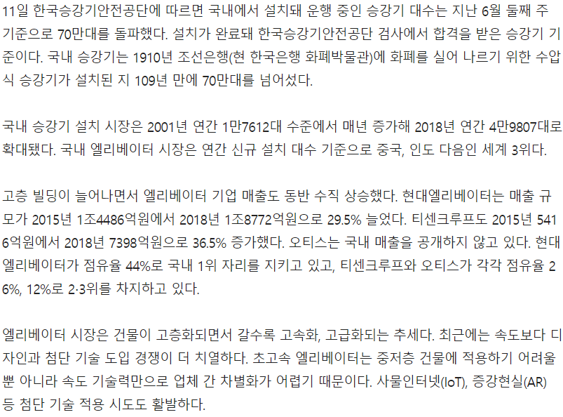
01.
프로젝트 개요
조지원,” 승강기 70만대 시대...고층 빌딩 늘어나며 엘리베이터 매출 '수직 상승' ”,<조선비즈>, 2019.07.13
4

Slide 5
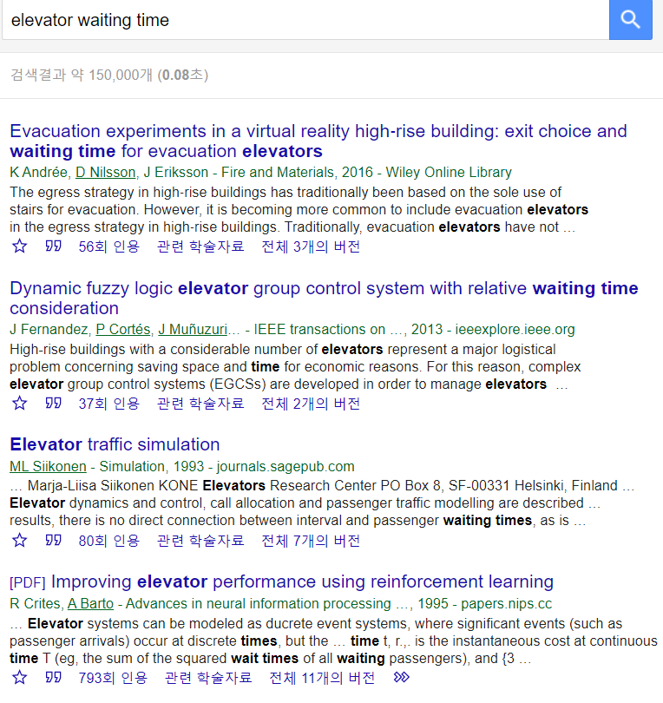
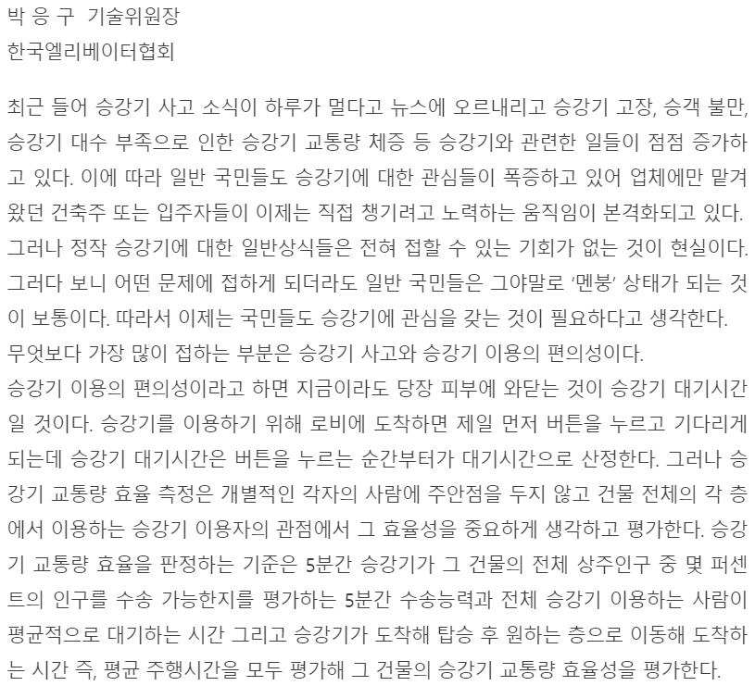
01.
프로젝트 개요
박응구, ” 건물의 가치를 높여주는 승강기 어떻게 가능한가 ”,<한국아파트신문>, 2015.09.02
5

Slide 6




01.
프로젝트 개요
궁극적으로 사용자에게 효율적인 엘리베이터 선택을 유도하여 사용자의 편의성을 제공
6

Slide 7
02
프로젝트 추진 내용
7

Slide 8
02.
프로젝트 추진 내용
문제 해결 방안
엘리베이터 내부 및 외부의 인원을 산정하여 혼잡도 및 예상 대기 시간을 도출하는 알고리즘 개발
위의 알고리즘을 가시적으로 확인하고 테스트 및 수정, 보완을 할 수 있는 시뮬레이터 구현
사용자가 출발 층과 목적 층을 입력하였을 때에 혼잡도 및 예상 대기 시간을 제공해주는 모바일 어플리케이션 개발
8

Slide 9
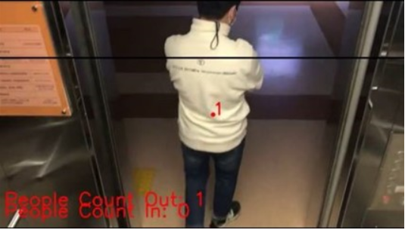
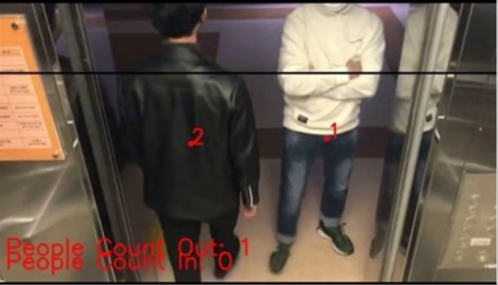
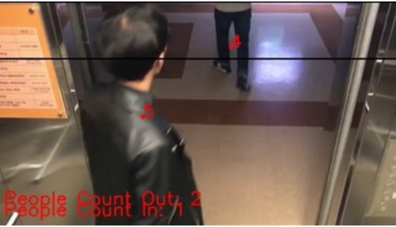
02.
프로젝트 추진 내용
CCTV 출입 인원 계수
엘리베이터 내부의 CCTV 영상 데이터를 활용하여 실시간으로
출입 인원을 계수(Counting) 각 인원에 id를 부여하여 인덱싱
9

Slide 10
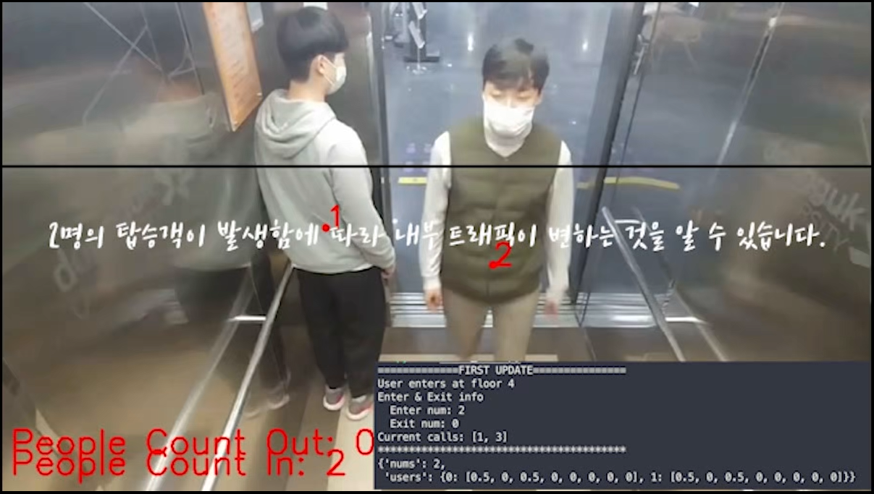
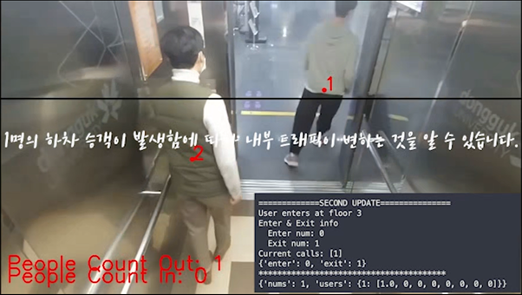
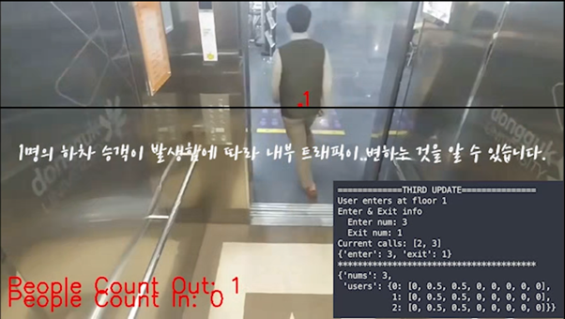
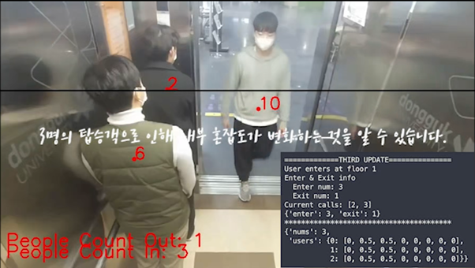
02.
프로젝트 추진 내용
내부 혼잡도 계산
엘리베이터 내부 출입 인원에 따라서 내부 혼잡도를 계산 엘리베이터가 이동하며 인원이 타고 내릴 때 마다 남은 인원의 하차 예측 확률을 계속해서 재설정
10

Slide 11
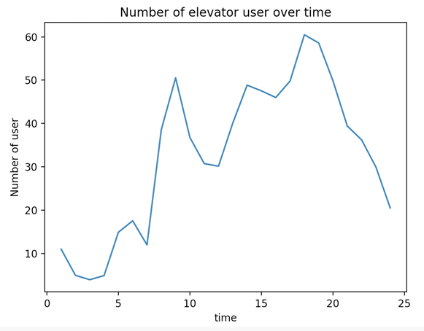
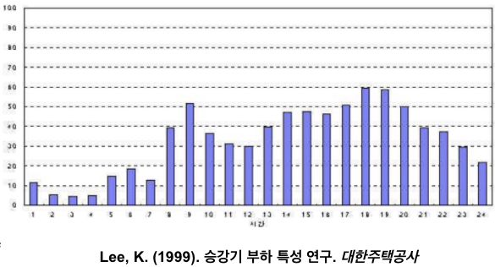
02.
프로젝트 추진 내용
외부 혼잡도 계산
특정 시간대의 특정 층에서 몇 명의 인원이 호출 요청을 이루고 탑승을 하는 지에 대한 과거의 데이터의 축적을 활용하여 Lookup table 을 만들어주어 예상 대기 시간 제공에 활용
11

Slide 12
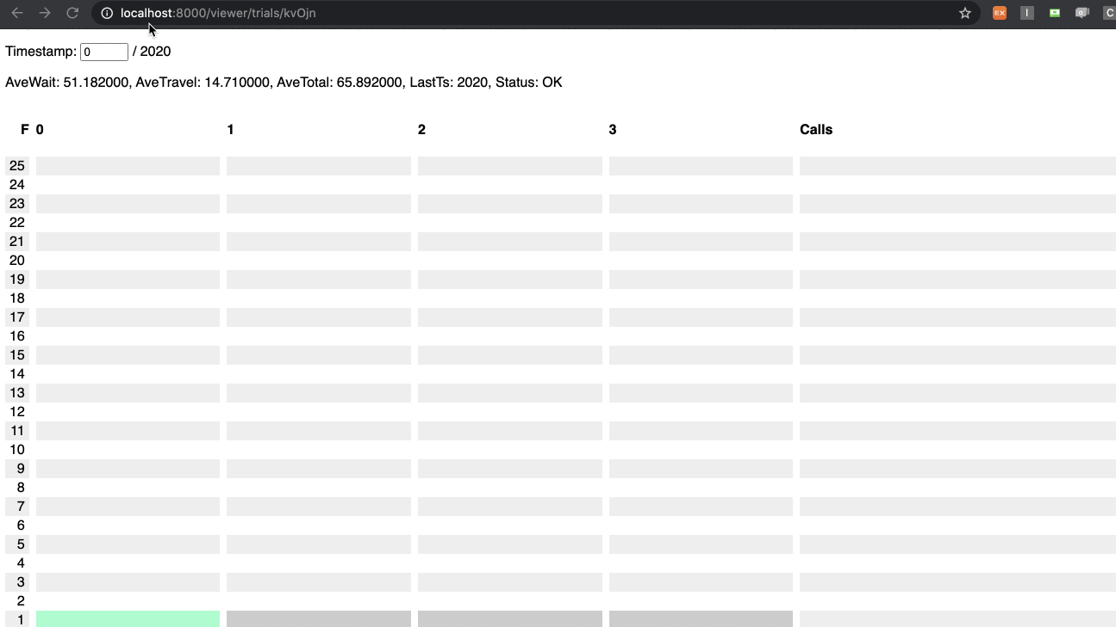
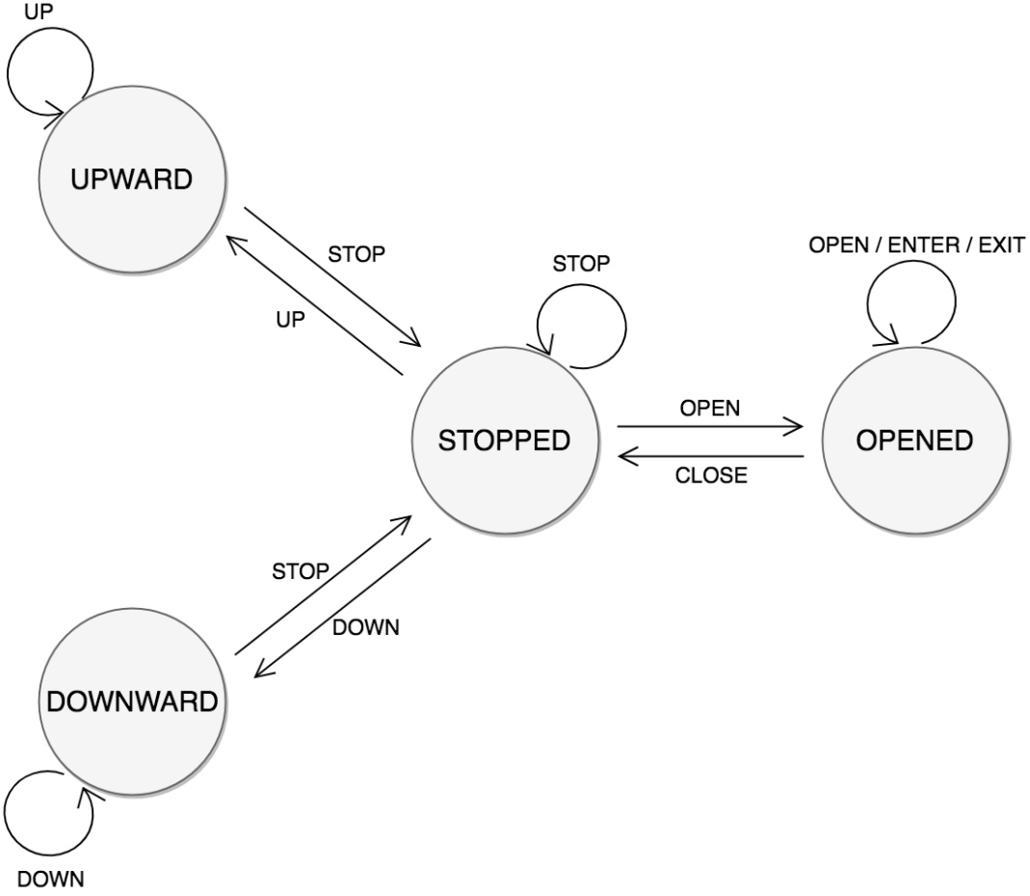
02.
프로젝트 추진 내용
Simulator
[Elevator Simulator]
[Elevator Simulator process state diagram]
엘리베이터의 현 위치와 외부 호출에 대한 정보를 실시간으로 출력할 수 있는 시뮬레이터 구현 내부 혼잡도를 시뮬레이터에 적용
12

Slide 13
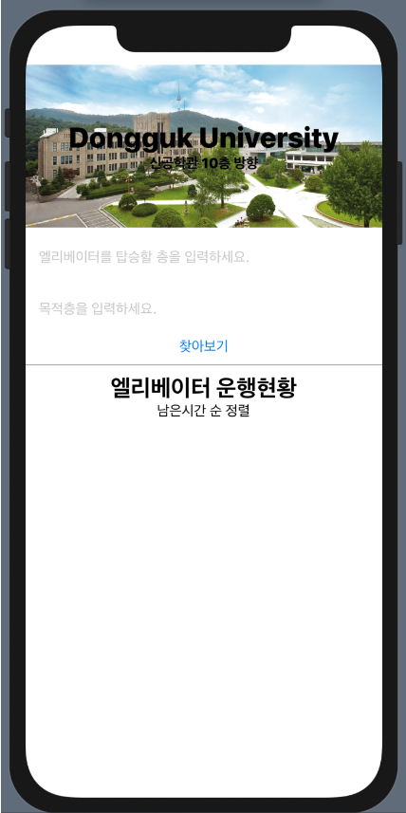
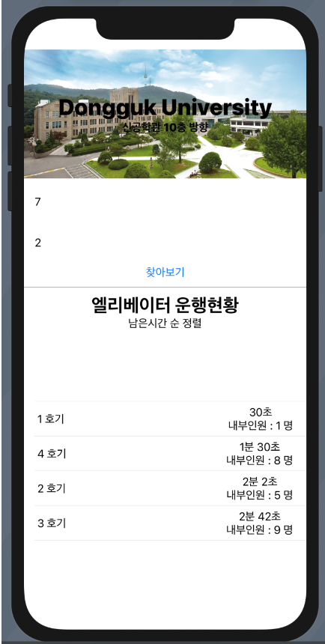
02.
프로젝트 추진 내용
Application
.
사용자가 내/외부 혼잡도 기준으로 어플리케이션 단에서 예상 도착 시간, 내부 인원을 제공
13

Slide 14
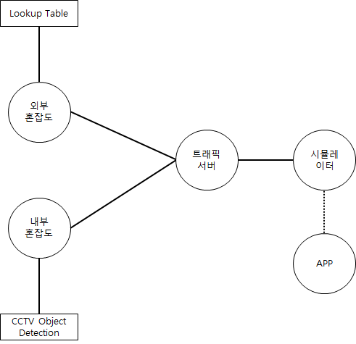
02.
프로젝트 추진 내용
Workflow
14

Slide 15
03
결과 및 기대 효과
15

Slide 16
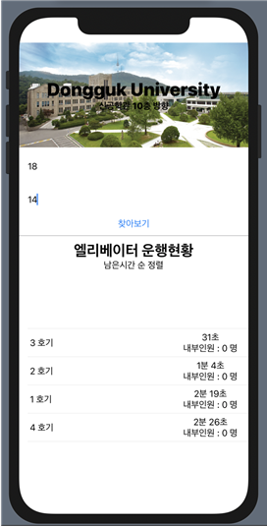
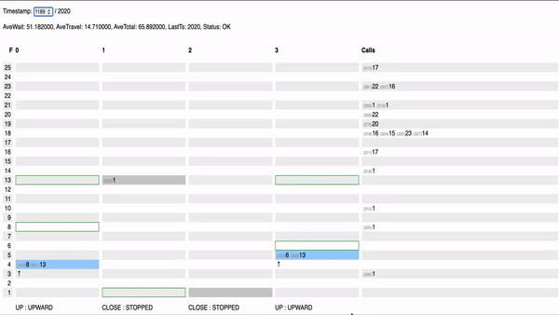
03.
결과 및 기대효과
최종 결과
초기 상태
- 1호기: 4층, 2명 탐 (8층, 13층) 올라감
- 2호기: 13층, 1명 탐(1층) 내려감
- 3호기: 1층, 0명 탐 멈춤
- 4호기: 5층, 2명 탐(6층, 13층) 올라감
16

Slide 17
03.
결과 및 기대 효과
결론 및 기대효과
엘리베이터 사용자에게 대기 시간 및 혼잡도를 알려주어 효율적인 엘리베이터 선택을 유도한다. 결과적으로 기존 엘리베이터 사용자들이 비효율적인 엘리베이터 탑승으로 인해 낭비되었던 시간을 줄여주어 사용자의 편의성을 개선하였다.
17

